Slide 1
স্বাগতম

Slide 2
উপস্থাপনায়
মোঃআনোয়ার হোসেন
সহকারি শিক্ষক
বাড়াচান্দুরা সরকারি প্রাথমিক বিদ্যালয়
মাধবপুর,হবিগঞ্জ।

Slide 3
পাঠ পরিচিতি
বিষয়ঃপ্রাথমিক গণিত
শেণিঃ৪র্থ
পাঠঃস্থানীয় মান
তারিখঃ৩১/০৫/২০১৫
সময়ঃ৪০ মিনিট

Slide 4
এখন আমরা গান শুনব

Slide 5
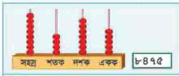
আজকের পাঠ
স্থানীয় মান

Slide 6
শিখনফল
১।।৬.১ কোটি পর্যন্ত সংখ্যায় ব্যবহৃত অঙ্কেরে একক,দশক,শতক,সহস্র,অযুত,লক্ষ,নিযুত ও কোটির অবস্থান জানবে ও বলবে।
২।।৬.২.১ কোটি পর্যন্ত সংখ্যায় ব্যাবহ্রৃত বিভিন্ন অঙ্কের স্থানীয় মান বলতে ও নির্ণয় করতে পারবে।
৩।।৬.২.২ ১ কোটি পর্যন্ত সংখ্যায় ব্যাবহৃত প্রতিটি অঙ্কের স্থানীয় মান লিখতে পারবে এবং স্থানীয় মান যোগ করে মূল সংখ্যা নির্ণয় করতে পারবে।

Slide 7
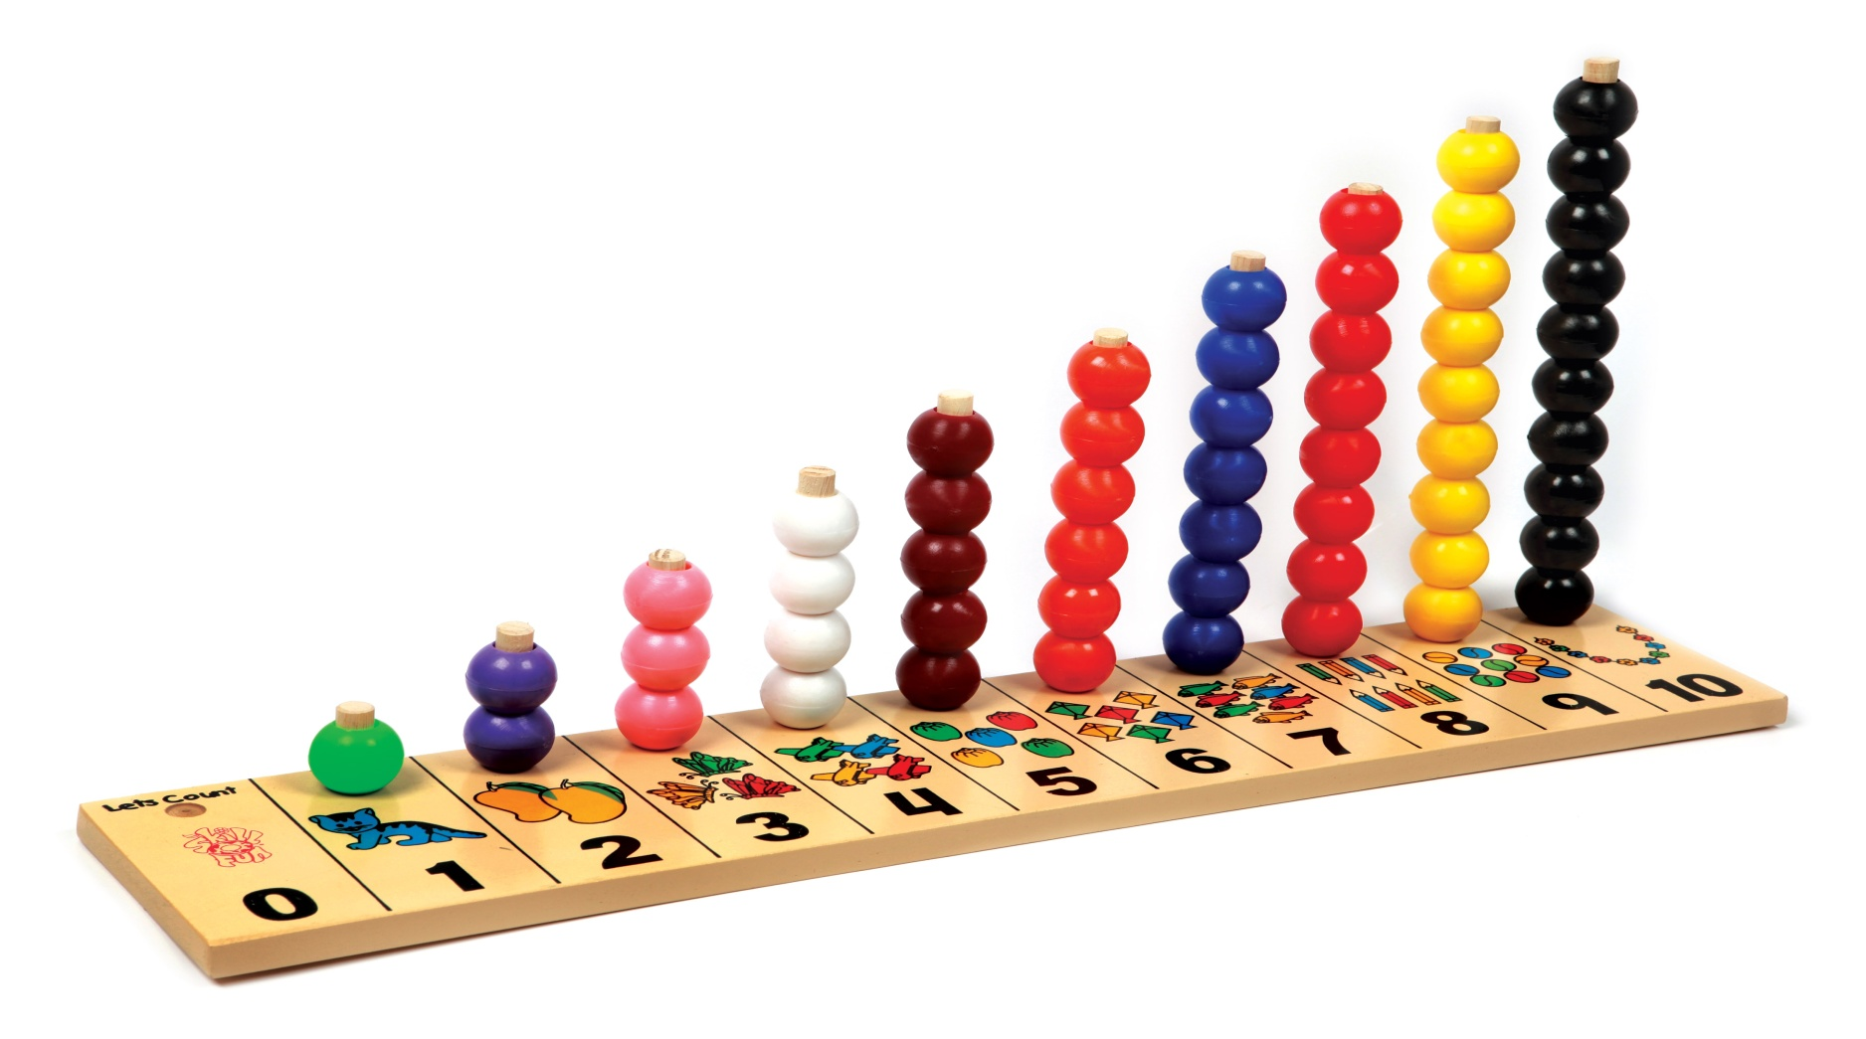
উপস্থাপন
বাস্থব উপকরণ

Slide 8
এবাকাসের সাহায্যে স্থানীয় মান নির্ণয়

Slide 9
স্থানীয় মান
৫
একক
৫
লক্ষ
১
অযুত
৩
সহস্র
০
শতক
০
দশক
১০০০০
৩০০০
০
০
৫
৫০০০০০
১০০০০

Slide 10
স্থানীয় মান যোগ করে মূল সংখ্যা বের করা
১২৩৪৫৬৭৮
৮ একক= ৮
৭ দশক= ৭০
৬ শতক= ৬০০
৫ সহস্র= ৫০০০
৪ অযুত= ৪০০০০
৩ লক্ষ= ৩০০০০০
২ নিযুত= ২০০০০০০
১ কোটি= ১০০০০০০০
মোট = ১২৩৪৫৬৭৮

Slide 11
স্থানীয় মান বের কর
দল নং ১।। সংখ্যা স্থানীয় মান
৩৪২৫৭৯৮ ৫=
৪=
৩=
দল নং ২।। ৭৮৬৯৫৪৩ ৯=
৮=
৫=

Slide 12
মূল্যায়ণঃ
৩৪৫৬২৪ সংখ্যাটিতে
ক)২ এর স্থানীয় মান----
খ)৫ , , , , , ,-----
গ)৬ , , , , , ,-----
ঘ)৩ , , , , , ,----

Slide 13
বাড়ির কাজ
৭৭৭৭৭৭৭৭ সংখ্যাটিতে প্রত্যেকটি ৭ এর স্থানীয় মান লিখে আনবে।

Slide 14
ধন্যবাদ

